Slide 1

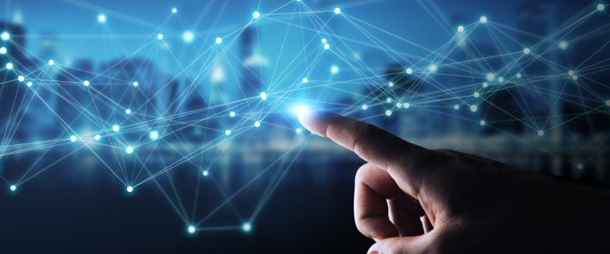
Дигитализиране на изображение. Обработване и запазване
Проект "Отворено учебно съдържание по програмиране и ИТ", СофтУни Фондация
Компютърно моделиране и ИТ
https://github.com/BG-IT-Edu
6 клас

Slide 2

Съдържание
͏Дигитализация
͏Сканиране на изображения
Цифрова фотография
͏Прехвърляне на изображения от смартфон или фотоапарат на компютър
2
Notes:
2

Slide 3

Дигитализация

Slide 4
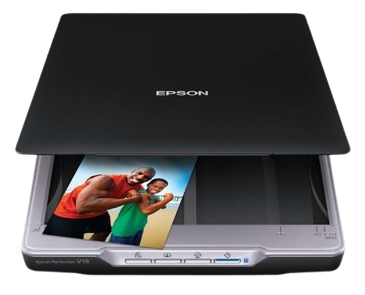
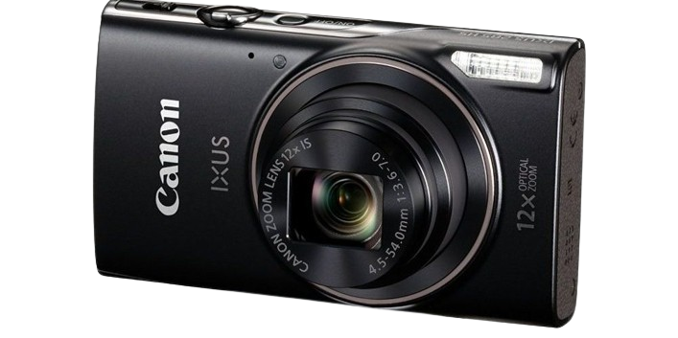
Дигитализация
͏Дигитализация – преобразуване на аналогова информация в цифрова чрез електронни устройства
Целта е информацията да се обработва и съхранява на компютър
За дигитализация на изображения най-често се използват:
Скенер
Цифрова камера

Slide 5
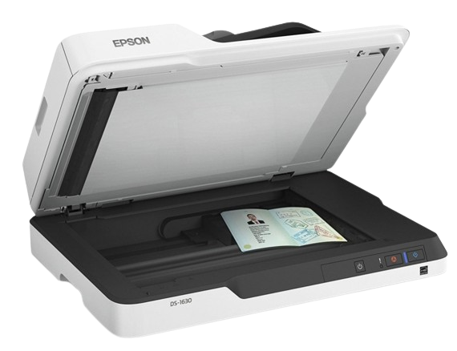
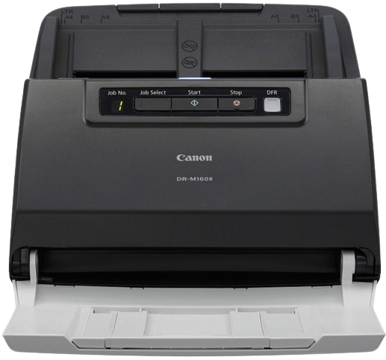
Какво е скенер?
͏Скенер (Scanner) – входно устройство, което преобразува информация, записана върху хартия, в растерно изображение

Slide 6
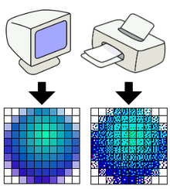
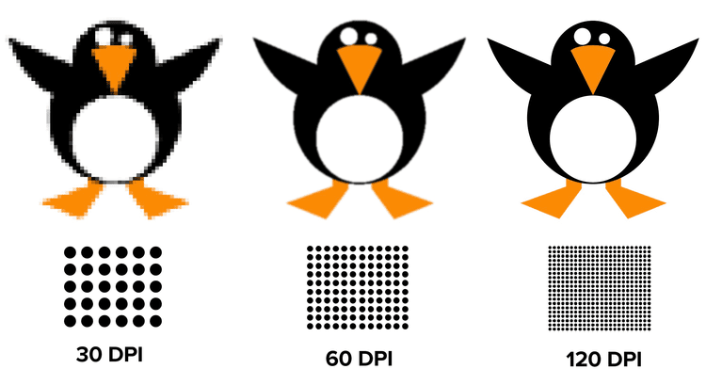
Какво е разделителна способност?
͏Разделителна способност (Resolution) – свързва размера в пиксели на растерните изображения с физически размер на изображението
Измерва се в DPI (Dots Per Inch)

Slide 7
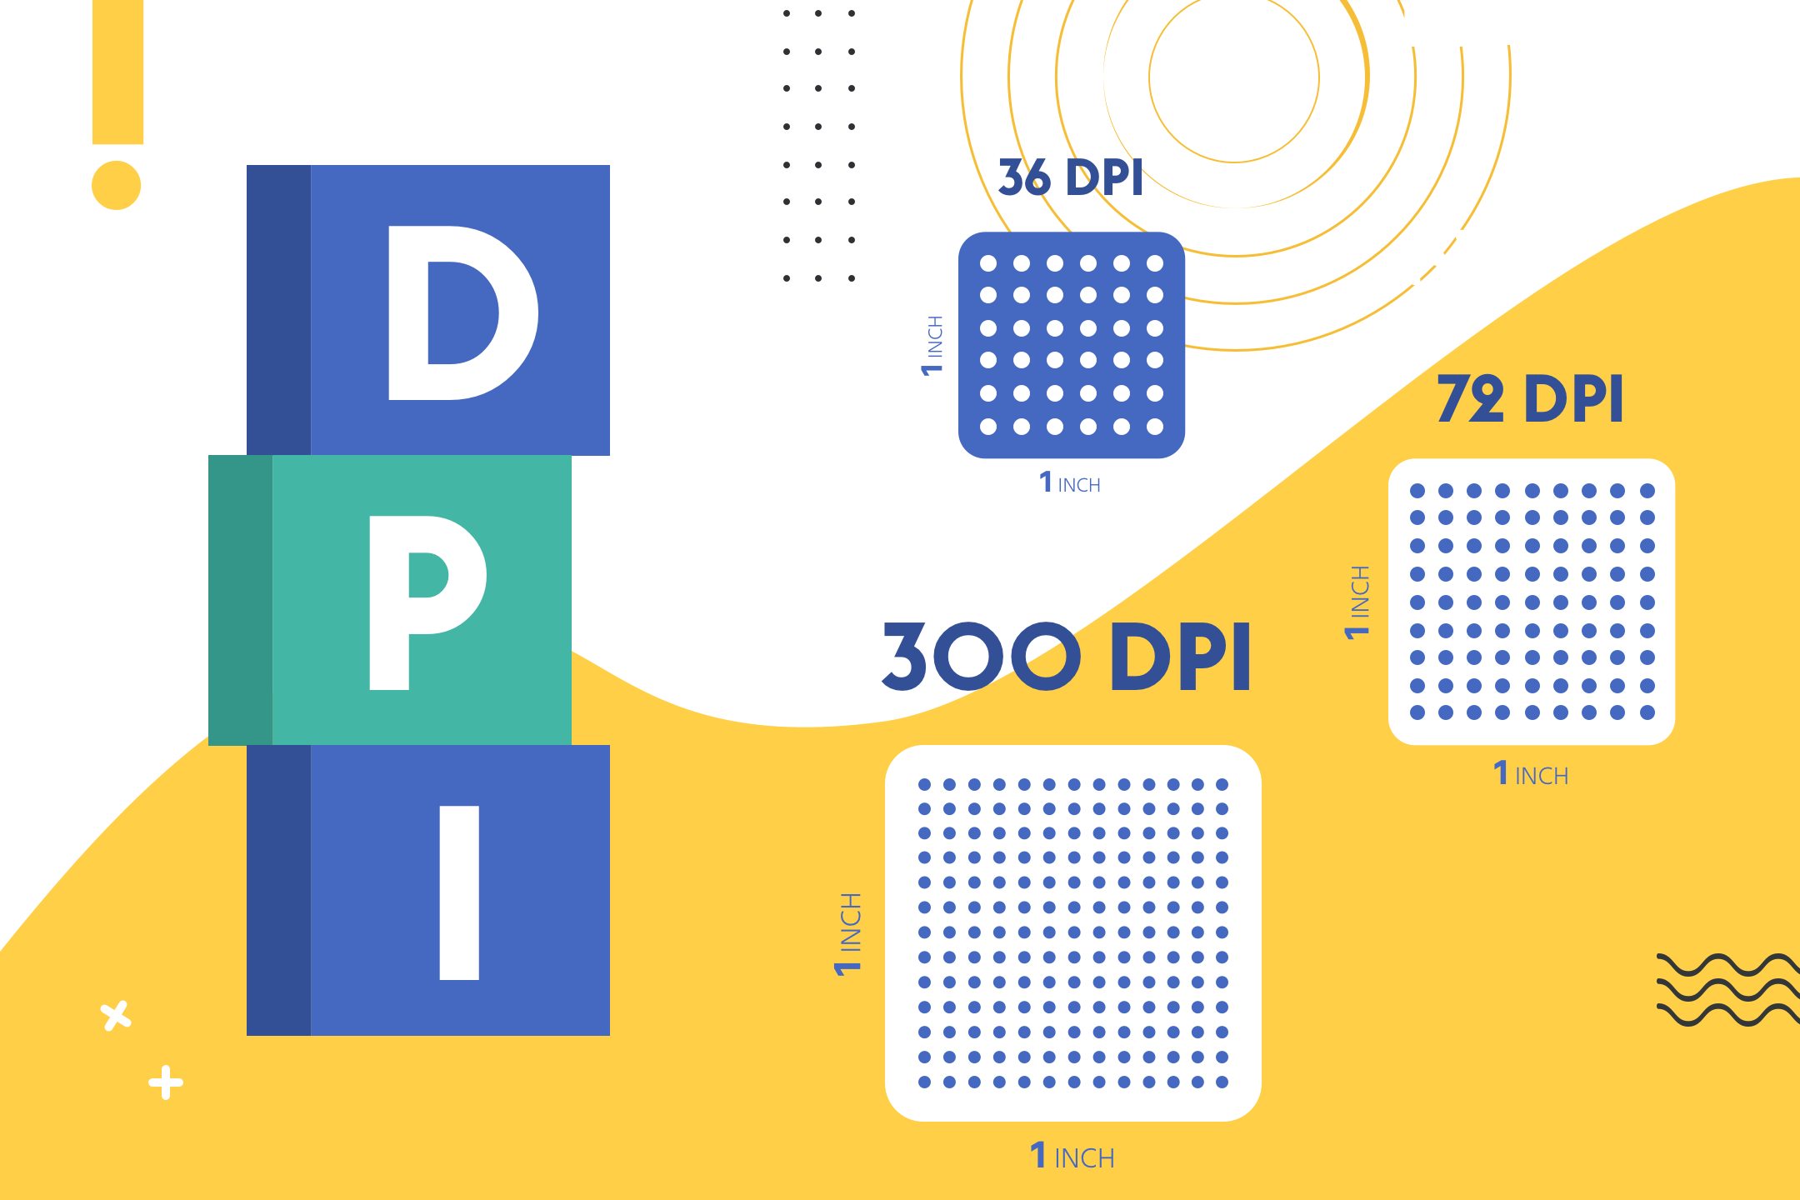
Разделителна способност при сканиране
В зависимост от качеството и предназначението на изображението можем да го сканираме с различна разделителна способност
Например за сканиране на:
Текстови документ – 150 dpi
Фотография – 400 dpi
Диапозитив – 600-2400 dpi
Изображенията сканирани с висока разделителна способност са по-детайлни, но с по-голям размер на файла

Slide 8

Сканиране на изображения
Използване на скенер

Slide 9
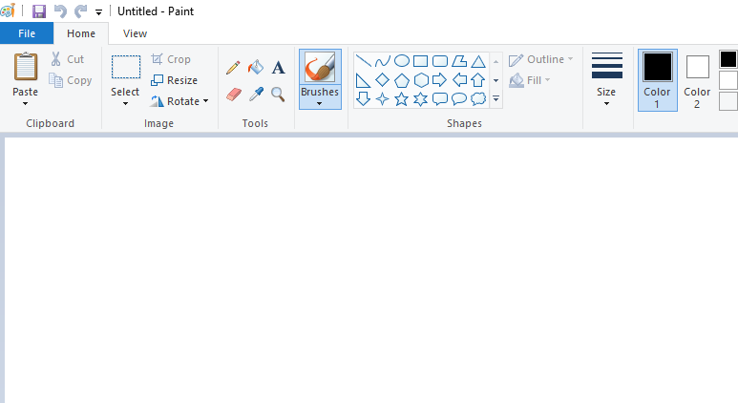
Сканиране с Paint
Избираме менюто File
Отваряме програмата Paint

Slide 10
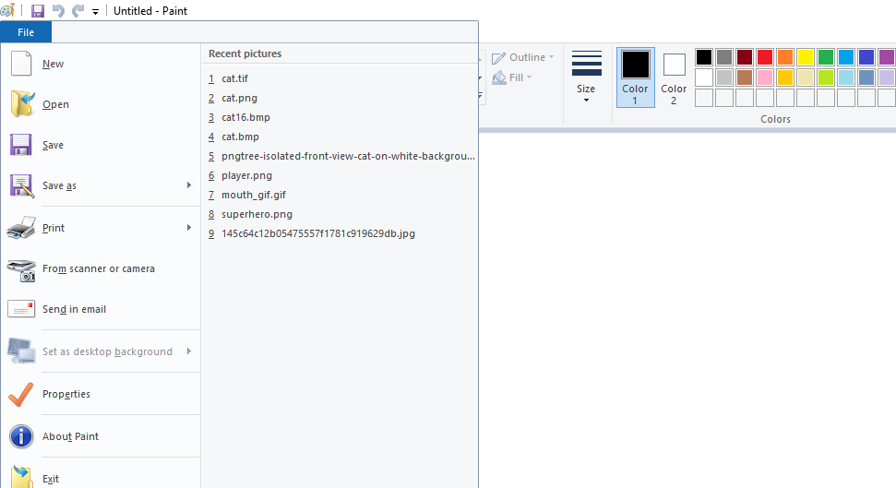
Сканиране с Paint
За да използваме скенера, избираме From scanner or camera

Slide 11
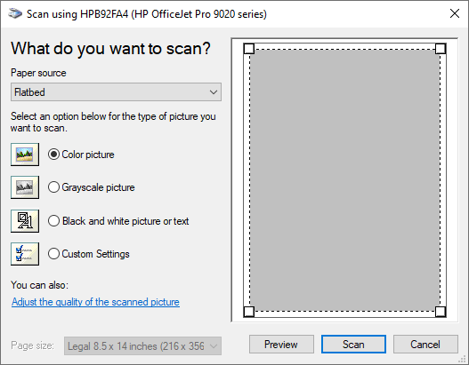
Сканиране с Paint
Така се отваря прозорец с името на скенера, с който ще работите
Поставете снимката, която ще сканирате в скенера
Натиснете бутона [Preview]

Slide 12
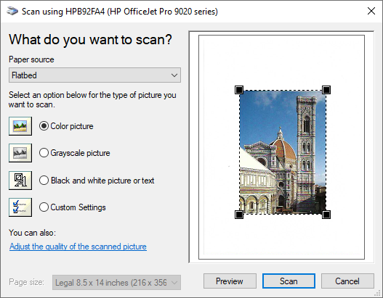
Preview
Така в прозореца се вижда резултата от предварителното сканиране

Slide 13

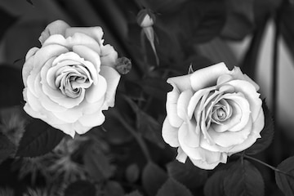
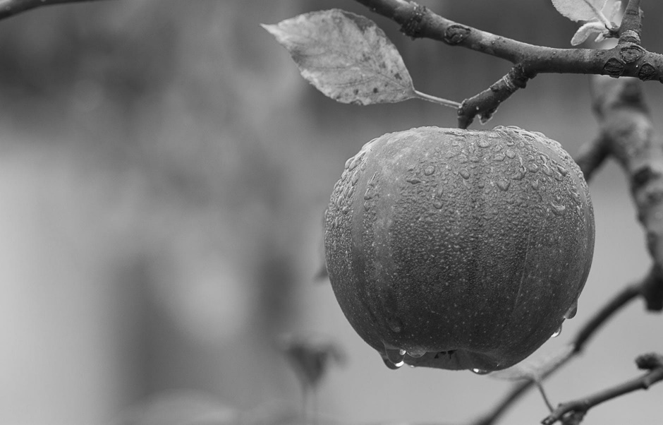
Стандартни настройки за сканиране
Чрез радиобутоните може да изберете една от трите стандартни настройки за сканиране
Цветно изображение
Изображение в сивата гама
Черно-бяло изображение

Slide 14
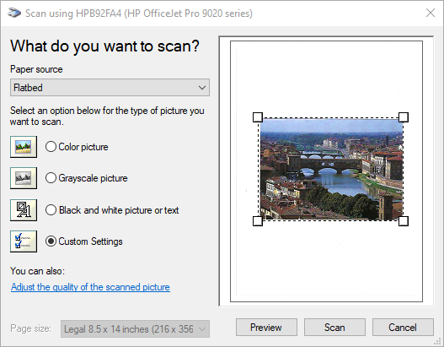
Custom Settings
За целта трябва да щракнете върху [Adjust the quality of the scanned picture] (Настройване на качеството на сканираното изображение)
С опцията [Custom Settings] може да създадете собствени настройки

Slide 15
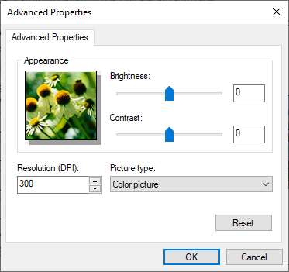
Advanced Properties
От прозореца Advanced Properties може да променяте:
Яркостта (Brightness)
Контраста (Contrast)
Разделителната способност (Resolution)
Типа на изображението
(Picture type)

Slide 16
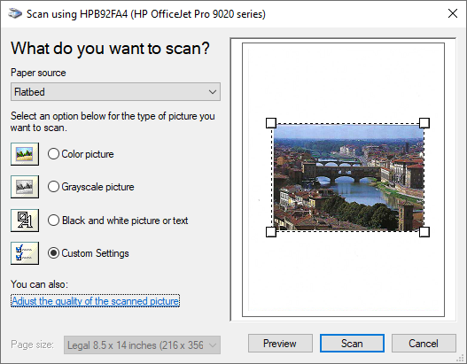
Област на сканиране
Може да променяте областта на сканиране чрез издърпване с мишката на пунктираната линия

Slide 17
Сканиране на изображение
Когато сте доволни от настройките за сканиране, натискате бутона [Scan] (сканиране)

Slide 18
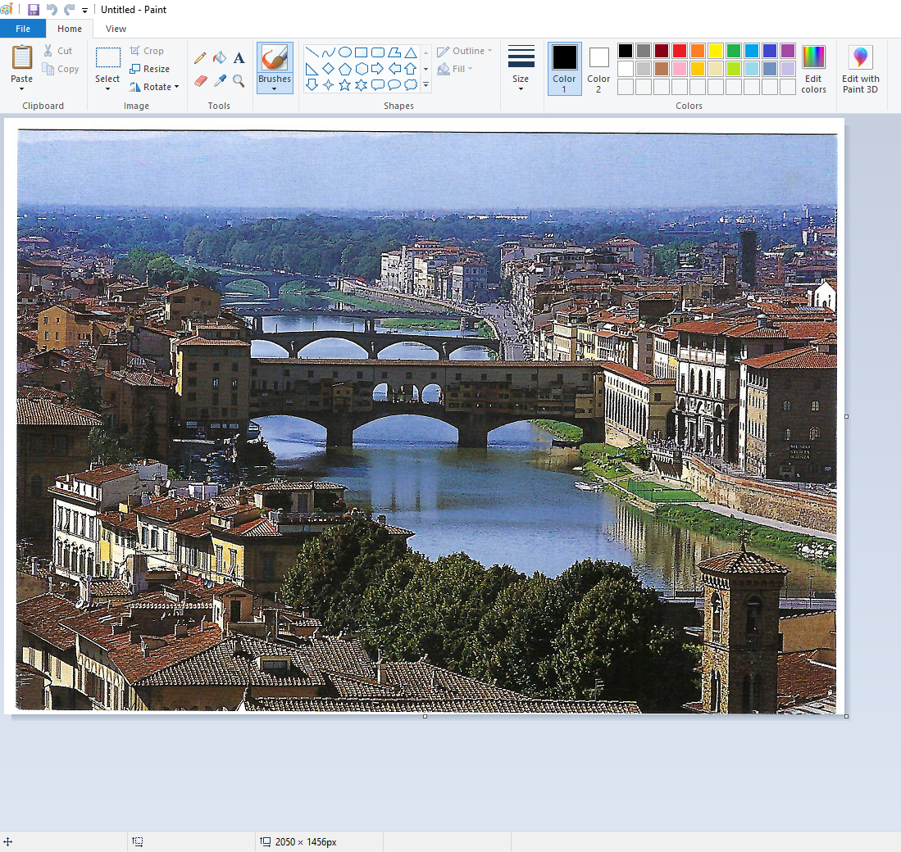
Сканиране на изображение
Когато сканирането приключи, изображението се появява в прозореца на Paint
Вече може да го обработвате и записвате като всяко друго графично изображение

Slide 19

Цифрова фотография
Използване на ел. устройства с камера

Slide 20
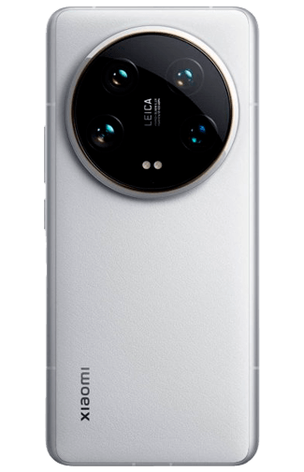
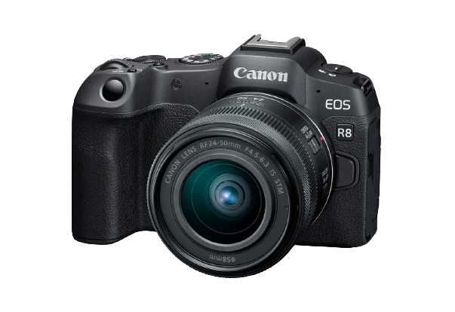
Цифрова фотография
͏Цифрова фотография – използва цифрови фотоапарати и мобилни устройства с вградена камера
Заснетите изображения се съхраняват като файлове с графичен формат
Те могат да бъдат обработвани

Slide 21
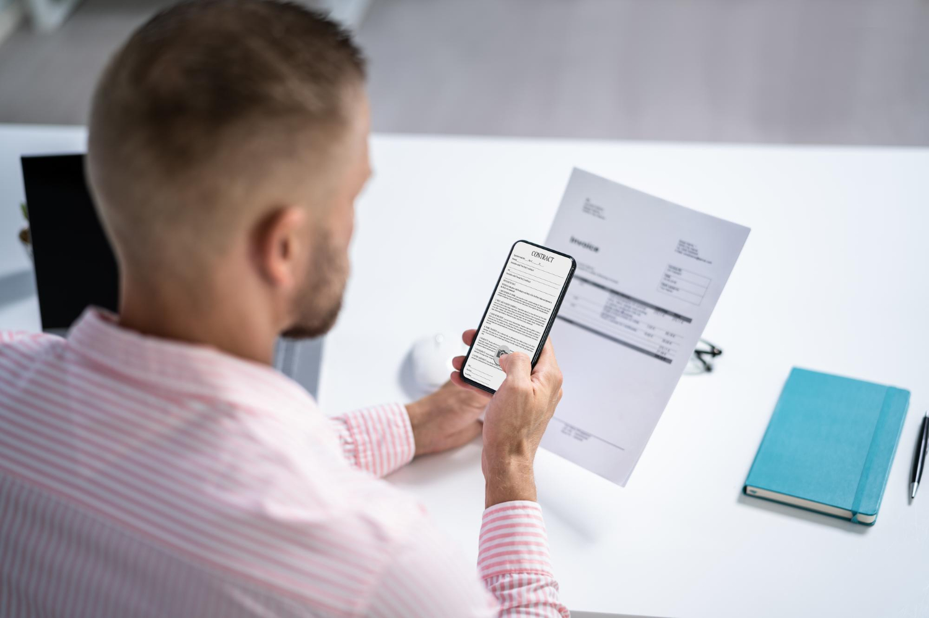
Заснемане с телефон

Slide 22
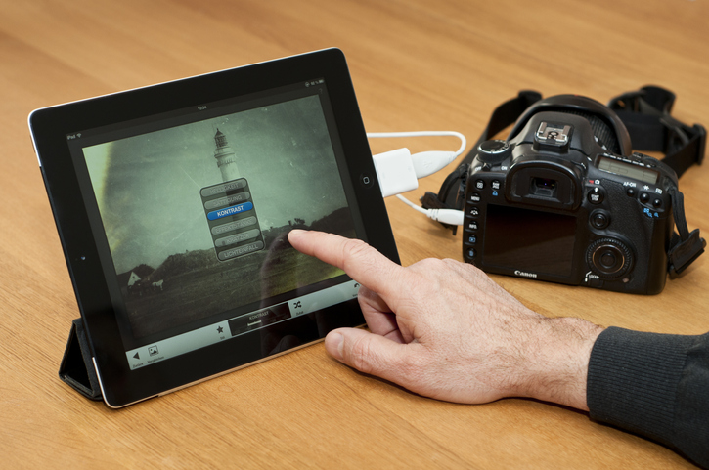
͏Прехвърляне на изображения от смартфон или фотоапарат на компютър

Slide 23
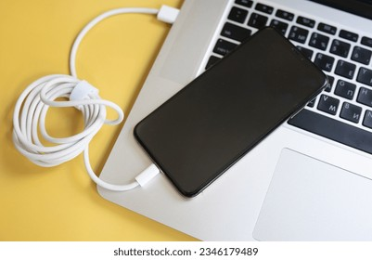
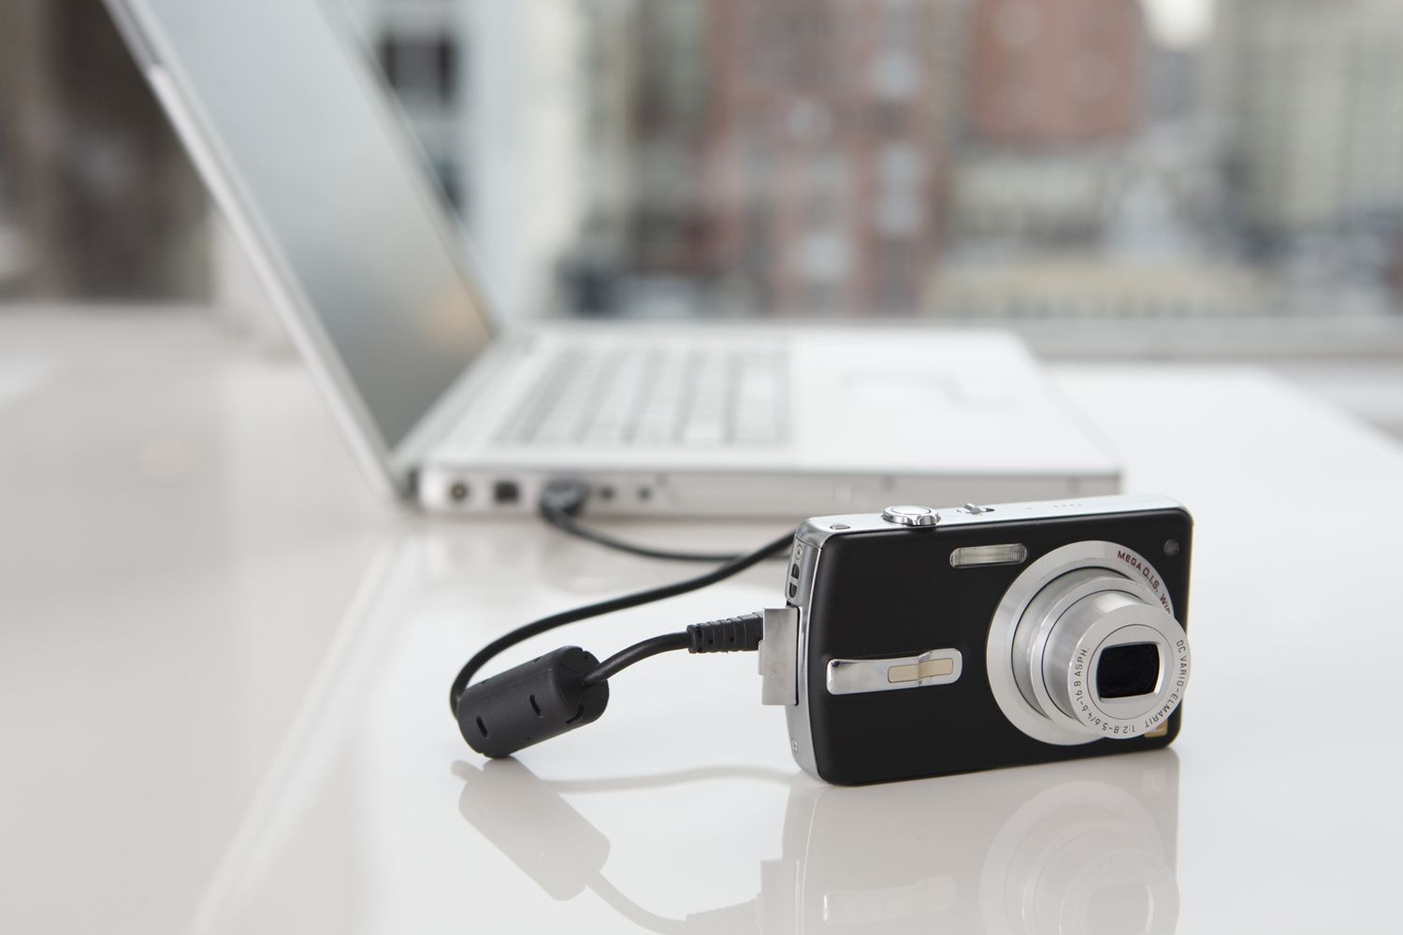
Прехвърляне на изображения към компютър
Може да включите фотоапарат или смартфон към компютър чрез USB кабел и да прехвърлите файловете

Slide 24



Използване на облачни услуги
При смартфоните може да се използват различни приложения за облачни услуги за качване на изображения
Когато файловете се качат в облака, могат да бъдат достъпвани от различни устройства като компютър и т.н.
Най-популярните са:
͏Google Photos
Dropbox
OneDrive

Slide 25
Какво научихме днес?
͏Дигитализация – преобразуване на аналогова информация в цифрова чрез електронни устройства
͏Скенер – устройство, което въвежда графична информация от хартиен носител за обработка в компютъра
͏Разделителна способност – броят на пикселите разположение на 1см. от хоризонталната или вертикалната линия на изображението
Прехвърляне на изображения чрез:
USB кабел
Облачни услуги
…
…
…

Slide 26
Въпроси?
Проект "Отворено учебно съдържание по програмиране и ИТ", СофтУни Фондация (лиценз CC-BY-NC-SA)
Notes:
26

Slide 27


Лиценз
Този курс (презентации, примери, демонстрационен код, упражнения, домашни, видео и други активи) представлява свободно учебно съдържание и се разпространява под свободен лиценз CC-BY-NC-SA
Проект "Отворено учебно съдържание по програмиране и ИТ" към Фондация "Софтуерен университет":
https://github.com/BG-IT-Edu
Notes:
27

